Slide 1
第12章 通用计算机的基本结构及启动过程
12.1 PC机系统的基本结构
12.2 PC机系统的启动流程
12.3 PC机的操作系统
Notes:
标题封面

Slide 2
本书主要介绍了基于Arm微处理器的嵌入式计算机系统，本章将简要介绍通用计算机特别是个人计算机（PC）的基本构成和软件系统。通用计算机具有计算机的标准形态，通过装配不同的应用软件，以类同面目出现，并应用在社会的各个方面。算机PC的硬件系统主要由CPU、主板、内存和硬盘等外围设备组成，软件系统由固件、操作系统及应用软件等组成，硬件是系统的基础，固件是硬件与操作系统之间的桥梁，操作系统是硬件及应用软件的管理工具，应用软件为用户提供各类服务。从PC机的启动流程来看，固件沟通了硬件，并最终唤醒操作系统。本章将从PC机的启动角度，分析其启动固件，介绍不同类型的硬盘以及操作系统的发展。
Notes:
文字说明

Slide 3
12.1 PC机系统的基本结构
12.1.1 PC的基本硬件组成
PC机是由一个中央处理器、一块主板、内存、硬盘和外围设备组成。
1．CPU
CPU是PC机硬件系统的核心，它集成了运算器、控制器和高速缓存（现代CPU才集成高速缓存），负责执行数据计算和总线控制的指令，从而协调外围设备正常工作。
Notes:
文字说明

Slide 4
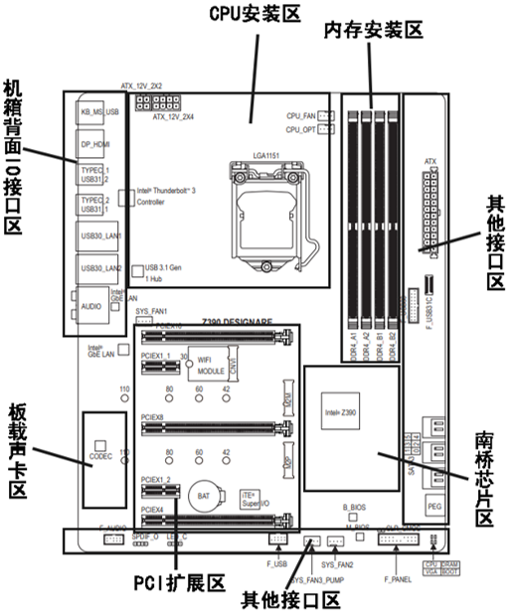
2．主板
主板是一块集成了大量接口和外设芯片的复杂电路板，它主要实现的功能有两类，一类是为接口连接的部件提供稳定的电源（稳压），另一类是为CPU和连接到主板上的外围设备提供可靠的数据总线（通信）。可以将主板按功能分成以下几个区域：
1）CPU安装区
CPU安装区由CPU插槽、CPU供电接口和大量的电容、场效应管组成。CPU的供电是12V，从供电接口经过场效应管-电容区最后到达CPU内部，场效应管-电容区起着稳压的作用。CPU插槽需要和南桥芯片成对出现。
2）内存安装区
内存安装区是一个由双列直插内存模块组成的区域。不同的板型有不同的DIMM数量，不同的主板支持的内存条类型也不一样。

Slide 5
3）南桥芯片区
南桥芯片区由南桥芯片和它的散热模块组成。南桥芯片是一个控制PC机系统中数据传输速度需求较低的外围设备与IO总线之间通信的控制器，目前的南桥芯片中集成有PCIe 总线、SATA 总线、以太网、实时时钟、音频控制器和USB总线控制器等。现代的南桥芯片就是芯片组，不同的芯片组可以支持不同的CPU。
4）PCI扩展区
PCI扩展区由PCIe插槽和M.2插槽组成，用于在机箱内部接入一些外围设备控制器，如声卡、显卡和网卡等。
5）板载声卡区
板载声卡区由一个声卡、音频电容和功率放大器等音频处理元件组成。因为声音是模拟波，会受电磁干扰影响，所以主板上才会有这样一个单独放置音频处理的数模隔离区。
6）机箱背面IO接口区
这个区域提供了机箱背面的USB接口、音频接口和以太网接口等外设接口。
7）其它接口区
其它接口区包括了一个主板24-pin供电接口、SATA硬盘接口、机箱前面板USB转接口和前面板开关跳线等。

Slide 6
3．内存
内存是PC机系统的重要组成部分，它是外围设备与CPU进行沟通的桥梁。PC机中所有程序的运行都是在内存中进行的，因此内存的性能对计算机的影响非常大。内存（Memory）也被称为内存储器或主存储器，其作用是用于暂时存放CPU中的运算数据，以及与硬盘等外部存储器交换的数据，它是一种易失性存储器，PC机的内存使用的是SDRAM。
4．外围设备
外围设备又称输入输出设备，是PC机系统中除了CPU和内存之外的一切通过接口接入主板的设备或设备系统，如硬盘、键盘、鼠标、打印机和显示器等。

Slide 7


12.1.2 USB设备
USB通信接口具有易于使用、数据传输快速可靠、灵活、成本低和省电等优点，已成为PC机与外围设备最主要的数据通信方式。
1．USB简介
通用串行总线是2000年以来普遍使用的连接外围设备和计算机的一种新型串行总线标准。与传统计算机接口相比，它克服了对硬件资源独占，限制对计算机资源扩充的缺点，并以较高的数据传输速率和即插即用等优势，逐步发展成为计算机与外设的标准连接方案。
USB标志和PC机的USB接口
Notes:
文字说明

Slide 8
USB接口之所以被广泛应用，主要与USB的如下特点密切相关。
（1）支持即插即用（Plug-and-Play）。所谓即插即用，包括两方面的内容，一方面是热插拔，即在不需要重启计算机或关闭外设的条件下，便可以实现外设与计算机的连接和断开，而不会损坏计算机和设备；另一方面是可以快速简易安装某硬件设备而无需安装设备驱动程序或重新配置系统。
（2）可以使用总线电源。USB总线可以向外提供一定功率的电源，其输出电流的最小值为100mA，最大为500mA，输出电压为5V，适合很多嵌入式系统。USB协议中定义了完备的电源管理方式，用户可以选择是采用设备自供电还是从USB总线上获取电源。
（3）硬件接插口标准化、小巧化。USB协议定义了标准的接插口：A型和B型，这样就为种类繁多的USB设备提供了统一的硬件接插口。同时USB接口和老式的通信接口相比具有明显的体积优势，为计算机外设的小型化发展提供了可能。
（4）支持多种速度和操作模式。目前USB支持3种传输速度：低速1.5Mbps、全速12Mbps、高速480Mbps，2009年新推出的USB3.0芯片支持超速5.0Gbps。同时USB还支持4种类型的传输模式：块传输、中断传输、同步传输和控制传输，这样可以满足不同外设的功能需求。

Slide 9
2．USB的历史与发展
USB由Intel，Compaq，Microsoft，Digital，IBM以及Northern Telecom等公司共同提出。它的最初用意是取代PC机上的众多连接器，同时力图简化通信设备的软件配置。
第一台向用户提供了USB接口的计算机是1998年5月6日Apple公司生产的海蓝色iMac G3个人电脑；1996年1月，发表了USB1.0版本；1998年9月，公布的USB1.1重新修订了USB1.0，并新增一个新的传输类型（中断传输）；2000年4月，发布了USB2.0，新增了高速模式；2001年12月18日USB-IF在USB2.0协议的基础上补充了USB OTG协议，主要应用于各种不同移动设备间的数据交换。2008年8月，发布了USB3.0，支持超速模式，传输速度最高可达5.0Gbps；2013年底，发布了USB3.1，推出了超速模式+，传输速度可达10Gbps；2017年7月25日，发布了USB3.2，超速模式和超速模式+得到增强，通过USB3.2电缆将原来的协议增加至双通道，带宽翻倍。2019年USB3.x系列全部进行了重命名，USB3.0更名为USB3.2 Gen1x1，USB3.2 10Gbps更名为USB3.2 Gen1x2，USB3.1更名为USB3.2 Gen2x1，USB3.2 20Gbps更名为USB3.2 Gen2x2。目前，使用最为普及的是USB2.0、USB3.2 Gen1x1和USB3.2 Gen2x1协议规范。

Slide 10
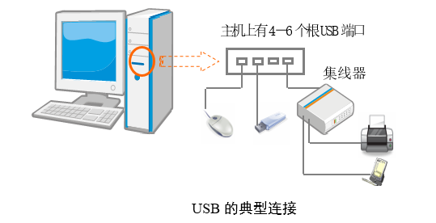
3．USB的典型连接
在普通用户看来，USB系统就是外设通过一根USB电缆和PC机连接起来。通常把外设称为USB设备，把其所连接的PC机称为USB主机。一个USB系统中只能有一个主机。主机内设置了一个根集线器，提供了外设在主机上的初始附着点。包括根集线器上的一个USB端口在内，最多可以级联127个USB设备，层次最多7层。在USB系统中，将指向USB主机的数据传输方向称为上行通信，把指向USB设备的数据传输方向称为下行通信。

Slide 11
12.2 PC机系统的启动流程
PC机系统作为一种微型计算机，和MCU等其他微机系统有着相似的启动步骤。它从固件启动，经过固件中的指定操作，最终进入外接硬盘中的操作系统。
12.2.1 启动固件
启动固件是一组固化在主板上只读存储器（Read Only Memory，ROM）芯片中的，在PC机通电后用于初始化PC机外围设备并引导PC机进入操作系统的程序。
1． 只读存储器的分类
只读存储器是一种半导体存储器，其特性是一旦存储数据就无法再将之改变或删除，且内容不会因为电源关闭而消失。
（1）原始只读存储器
原始只读存储器是最早的只读存储器，它在生产时就把存储器中的内容写死了，只能读取不能再次写入。
Notes:
文字说明

Slide 12
（2）可编程只读存储器
可编程只读存储器是ROM的改进版本，它的内容在生产完成后可以进行一次写入，但是写入后不再更改。
（3）可擦除可编程只读存储器
可擦除可编程只读存储器利用高电压将数据编程写入，并且在紫外线下曝光一段时间，数据可被清空，再供重复使用。因此，EPROM在封装外壳上会预留一个石英玻璃所制的透明窗，以便进行紫外线曝光。写入程序后通常会用贴纸遮盖透明窗，以防日久不慎曝光过量影响数据。
（4）一次编程只读存储器
一次编程只读存储器内部所用的芯片与写入原理同EPROM，但是为了节省成本，封装上不设置透明窗，因此编程写入之后就不能再抹除改写。
（5）电可擦除可编程只读存储器
电可擦除可编程只读存储器是EPROM的改进版本，它使用电压擦除内容，因此不需要透明窗，不会出现由于曝光误操作导致数据丢失。
（6）闪存
闪存是一种按存储单元进行擦除和写入操作的只读存储器，而不像EEPROM只能整块擦写。根据地址总线和数据总线排布的不同，Flash又可以被分为NOR Flash和NAND Flash。NOR Flash有完整的地址总线和数据总线，擦写可以精确到字节；NAND Flash按存储块分配地址总线和数据总线，每个存储块能够存储多个字节，这使得NAND Flash的存储密度更高。
Notes:
文字说明

Slide 13
2．启动固件的发展
最早的启动固件被称为基本输入输出系统（Basic Input Output System，BIOS），它的雏形出现在1970年代的CP/M操作系统中。IBM PC的热销以及它的BIOS开源，使得启动固件有了进一步的发展。
BIOS诞生的时候是专门为IBM PC设计的，非常方便在同配置的兼容机上进行移植，但是后来新的硬件推出后，它难移植、难维护的特点就逐渐暴露了出来。首先，它是由汇编代码编写而成的，在不同架构的CPU平台间需要重新编写代码。其次，它不是基于模块化的思想设计的，所有的驱动都被集中堆在ROM中，主板上只要有变动（添加了新的通信协议，或是更换了不同制造商的某一类驱动芯片），就需要重新更改BIOS的代码。在UEFI启动固件推出后，BIOS逐渐被淘汰。
3．现代的启动固件UEFI
统一可扩展固件接口（Unified Extensible Firmware Interface，简称UEFI）是PC机在进入操作系统之前的预启动交互界面，是BIOS的后继方案。
Notes:
文字说明

Slide 14
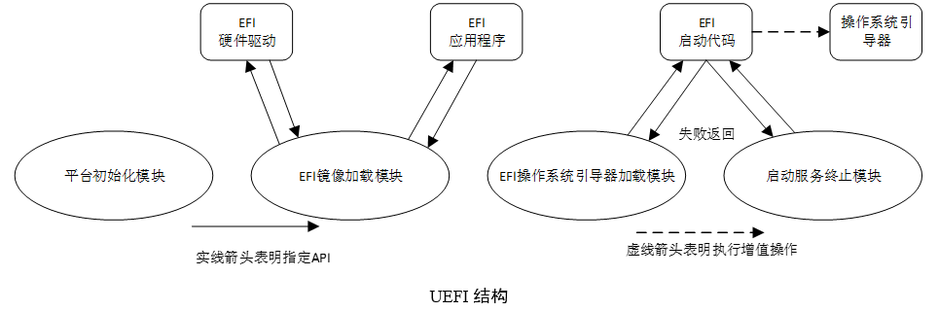
（1）UEFI的结构
UEFI有着和BIOS完全不同的结构，它拥有四个启动管理模块，分别是平台初始化模块、EFI镜像加载模块、EFI 操作系统引导器加载模块和启动服务终止模块。每个模块都负责与指定的EFI二进制流进行交换数据（每个EFI二进制流都被定义成了API的形式），从而实现UEFI到操作系统的切换。

Slide 15
1）平台初始化模块
平台初始化模块（PEI）运行在预EFI初始化阶段是在PC机通电或重启后运行完安全性检查后最先执行的代码。由于在启动初期PC机的RAM还没有被初始化，PEI能使用的RAM大小有限，所以，PEI利用了CPU的高速缓存作为调用堆栈来存放预EFI初始化模块。
PEI主要完成的任务有：①初始化一些永久性内存补充；②在移交区进行内存描述；③在移交区描述固件卷的位置；④把控制权移交驱动执行环境。
2）EFI镜像加载模块
EFI镜像加载模块运行在驱动执行环境阶段（DXE），是在完成PEI后执行的代码。这一阶段仍处于初始化阶段，根据PEI阶段收集并存放到HOBs中的信息，初始化内存、芯片组和处理器。由于内存在这一阶段完成了初始化，UEFI环境也在这一阶段完成搭建。在完整的UEFI环境下，所有的服务甚至操作系统引导器都被作为EFI应用来运行。
3）EFI操作系统引导器加载模块
EFI操作系统引导器加载模块运行在启动设备选择（BDS）阶段，是DXE阶段完成所有的硬件初始化后执行的代码。这一阶段UEFI会根据用户设置的启动设备优先级，去寻找操作系统引导器成功找到引导器后UEFI会进入启动服务终止模块，并把控制权交给操作系统引导器。
4）启动服务终止模块
启动服务终止模块是在找到硬盘上安装的操作系统后执行的代码。它将终止UEFI中的操作系统启动服务，并把UEFI转为运行时（RunTime），向操作系统提供底层服务。

Slide 16
（2）UEFI的特点
UEFI作为一种新型启动固件，它有着开放、可配置、易移植和模块化的特点。
UEFI和BIOS不同，它从一开始就被Intel开源。开放性使得不同的厂家愿意为UEFI的发展贡献出自己的力量，也使开发者能够更快速地开发出UEFI应用。
UEFI的可配置性继承自BIOS，能够配置CPU、内存超频和设置硬盘RAID等。
UEFI是使用C/C++或其他高级语言编写的，能够跨CPU平台编译、移植。
UEFI使用了功能模块化的思想，不同的功能被单独设计成一个模块，而模块与模块间使用API的形式进行数据传递。

Slide 17
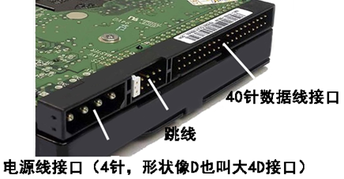
12.2.2 PC系统中的硬盘
硬盘（HDD）是PC机系统中用于存放文件，以及安装操作系统的非易失性存储器。
1．硬盘接口
从第一块硬盘诞生以来，硬盘与PC机的通信接口一直是存储厂商关注的焦点。在接口技术的发展历史中诞生了许多著名的接口，如IDE、SATA和最新的M.2。硬盘的接口在朝着接口更小、速度更快的方向发展。
（1）IDE（别名ATA 或PATA）
集成驱动电子设备（IDE）是1986年推出的硬盘和CD-ROM接口，本意为“把控制器和磁盘集成在一起的硬盘”。它使用了并行通信的技术，接口排线为40针，最高速度达到了133MB/s。因为排线太多的原因，它的抗干扰性较差，而且影响PC机的散热，2002年SATA问世后逐渐退出了历史舞台。
Notes:
文字说明

Slide 18
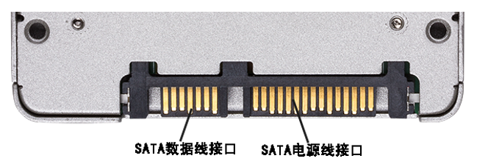
（2）SCSI
小型计算机系统接口（SCSI）是一种用于计算机及其周边设备之间（硬盘、软驱、光驱、打印机、扫描仪等）系统级接口的独立处理器标准。它在1979年被提出，是和IDE一样的并行通信协议，多用于服务器，PC机上一般用来连接打印机等外设而不是用来连接硬盘。
（3）SATA
串行ATA（SATA）是一种计算机总线，负责主板和大容量存储设备（如硬盘及光盘驱动器）之间的数据传输，主要用于个人计算机。串行ATA与串列SCSI（SAS: Serial Attached SCSI）的两者排线兼容，SATA硬盘可接上SAS接口。SATA使用了串行通信原理，相比IDE并行通信，它的数据线接口只有7针，少了整整33针，大大减小了线的体积。目前SATA一共有四个版本，分别是SATA 1.0、SATA 2.0、SATA 3.0和SATA Express，其中SATA 3.0是目前主流的磁碟式机械硬盘以及2.5英寸固态硬盘的接口标准。

Slide 19
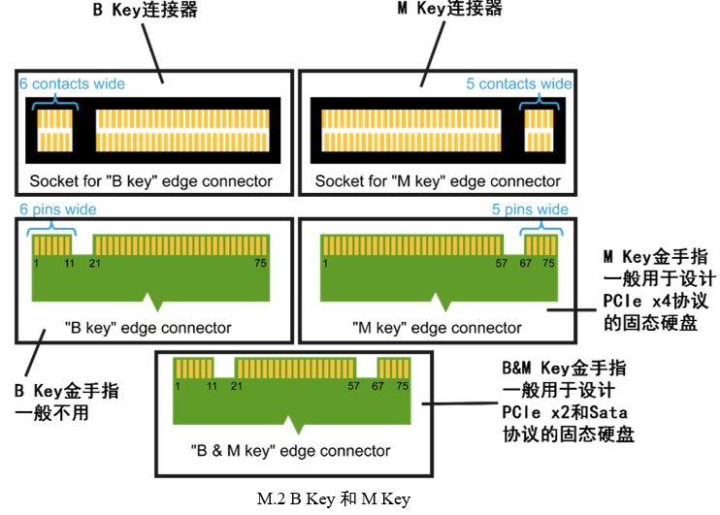
（4）SAS
串列SCSI（SAS）是一种计算机集线的技术，其功能主要是作为周边零件的数据传输，例如：硬盘、CD-ROM等设备而设计的界面。
（5）mSATA
迷你SATA（mSATA）是SATA接口的迷你版本，采用了间距和尺寸更小的金属触点，俗称金手指（connecting finger） ，它的数据传输能力和电气参数与普通的SATA接口完全一样。
（6）M.2（原名NGFF ）
M.2接口是PCI-SIG 在2012年发布的一种整合了PC机内部大量通信协议的新型接口标准，其中包括PCIex2、USB2.0、I2C、DPx4、SATA、USB3.0、音频总线、UART和PCIex4等。它作为硬盘接口时，通常使用的是PCIex2、SATA和PCIex4这三种总线协议，其中PCIex2（带宽16Gbps）和PCIex4（带宽32Gbps）是NVMe协议的固态硬盘必须使用的总线协议，SATA采用了SATA3.0标准（带宽6Gbps）不是SATA Express。

Slide 20
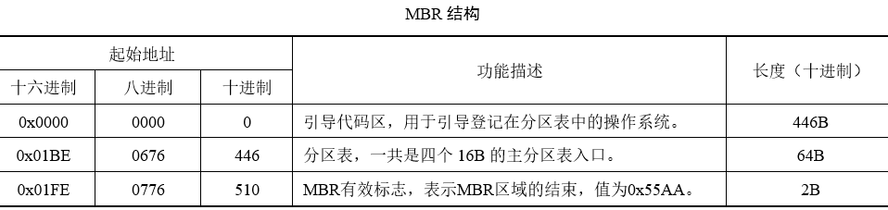
2．硬盘分区
（1）MBR分区格式
主引导记录是PC机开机后访问的第一个硬盘扇区，它记录着磁盘的引导代码和磁盘分区表。
MBR是一个大小为512B的空间（一个扇区）由引导代码区、分区表和MBR有效标志三个部分组成。
Notes:
文字说明

Slide 21
（2）GPT分区格式
全局唯一标识分区表（GUID Partition Table，简称GPT）是一个实体硬盘的分区表的结构布局的标准。它是可扩展固件接口标准的一部分，被用于替代BIOS系统中的主引导记录（MBR）分区表。
GPT占用了硬盘37个扇区（一个扇区512KB）的空间，它由一个MBR保护扇区、一个分区表头、128个分区表项和一个备份分区表组成。
MBR保护区是一个MBR分区表，位于GPT分区表的最开头。它的内容只有一个标志为0xEE的分区，用来表示这块硬盘使用了GPT分区格式，并且防止不支持GPT分区格式的操作系统和分区工具误删分区表。
分区表头占用了92字节，保存了分区表的详细信息。每个分区表项占用128B，保存了各个分区的详细信息。

Slide 22
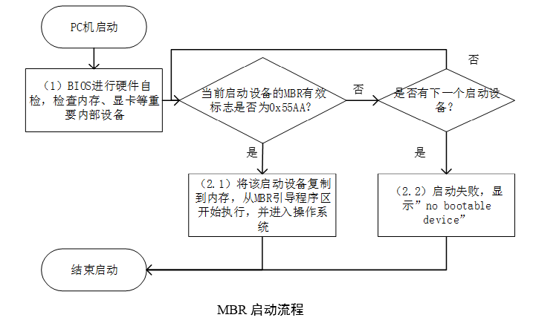
12.2.3 从固件到硬盘的启动流程
PC机系统目前有两种启动方案，一种是BIOS+MBR分区格式的启动流程，另一种是UEFI+GPT分区格式的启动流程。这两者虽然在操作系统的搜寻协议上有所区别，但是都是根据引导代码复制硬盘上的操作系统到内存并从ROM中跳转到RAM执行。
1.MBR的启动流程
Notes:
文字说明

Slide 23
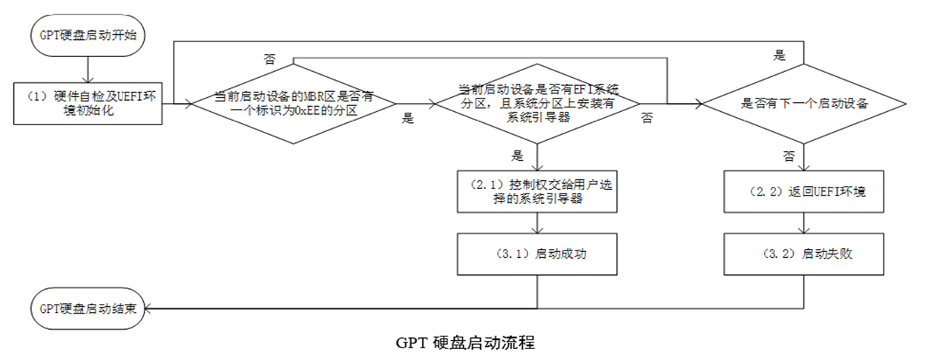
2.GPT的启动流程

Slide 24
12.3 PC机的操作系统
操作系统是一组能有效地组织和管理计算机软件和硬件资源，合理地对各类作业进行调度，以方便用户使用的程序的集合。现代PC机的操作系统不仅要提供合理的作业调度机制，通常还要提供图形化界面（Graphical User Interface，简称GUI）来提供人机交互的功能，如微软的Windows、苹果的Mac OS。本节将简述PC机操作系统的发展历程。
1．PC机操作系统的鼻祖
（1）最早的PC机操作系统CP/M
CP/M是数字研究公司在1974年为8位处理器开发的PC操作系统。它诞生的时候是在PC产业的萌芽时期，没有别的竞争对手，所以在8位机的时代非常受欢迎。1979年，Intel发布了8086处理器，标志着PC产业进入了16位机的时代，此时有一些厂商模仿CP/M做了自己的操作系统，其中包括Windows的鼻祖86-DOS。数字研究公司虽然在1980年推出了CP/M-86，但是在与MS-DOS的对抗中惨败。
Notes:
文字说明

Slide 25
（2）Windows类的鼻祖86-DOS
86-DOS是西雅图电脑产品公司（SCP）1980年推出的用来和自家生产的8086电脑套件捆绑销售的操作系统。它是SCP公司参照CP/M的结构编写出来的，所以它既能够运行86-DOS的程序，也能够运行8位机CP/M的程序。
1981年7月，微软花了5万美金买下了86-DOS的全部著作权，并将其改名为MS-DOS，成为了微软的第一个操作系统产品。
（3）Unix类的鼻祖UNICS
1965年时，贝尔实验室加入一项由通用电气和麻省理工学院合作的计划；该计划要建立一套多使用者、多任务、多层次的MULTICS操作系统。直到1969年，因MULTICS计划的工作进度太慢，该计划被停了下来。当时，Ken Thompson已经有一个称为“星际旅行”的程序在GE－635的机器上跑，但是反应非常慢，正巧被他发现了一部被闲置的PDP－7，Ken Thompson和Dernis Ritchie就将"星际旅行"的程序移植到PDP－7上。在1970年时，那部PDP－7却只能支持两个使用者，当时，Brian Kernighan就开玩笑地称他们的系统其实是："UNiplexed Information and Computing Service"，缩写为"UNICS"，后来，大家取其谐音，就称其为"UNIX"了。1970年可称为"UNIX元年"。

Slide 26
2．现代PC机的操作系统
（1）Microsoft Windows
Microsoft Windows（视窗操作系统）是微软公司发布的一系列带有图形化操作界面的操作系统。它由于MS-DOS留下的软件基础和品牌机捆绑销售得以快速推广开，并也因此获得了大量优质软件资源的支持。现在，Windows 10是PC机操作系统市场的霸主。
（2）Linux
Linux是一套免费使用和自由传播的类Unix操作系统，是一个基于POSIX和Unix的多用户、多任务、支持多线程和多CPU的操作系统。它的内核最早有林纳斯·托瓦兹在1991年10月5日发布。它能运行主要的Unix工具软件、应用程序和网络协议。它支持32位和64位硬件。Linux继承了Unix以网络为核心的设计思想，是一个性能稳定的多用户网络操作系统。
（3）macOS
macOS是运行在苹果麦金塔PC机上的操作系统，是早于Windows诞生的图形化界面操作系统。根据时间段可将macOS分为System x.x（1984年~1997年）、MAC OS x（1997年~2011年）、OS X（2011年~2016年）和macOS（2016年以后）四种命名方式（小写x为数字，代表版本号；大写X是罗马数字10）。根据操作系统内核区分可以把macOS分为不带命令行模式的传统MAC OS和基于BSD UNIX内核的OS X/macOS。

Slide 27
3．PC机操作系统的共性
（1）内核态
内核态是操作系统内核运行的模式，在该模式下程序可以无限制地访问内部寄存器、通过总线访问外围设备。内核态通常提供了内存管理、进程有线程管理和IO设备管理等功能，这些功能涉及到与硬件沟通，为了保护硬件安全通常只在内核态中运行，并且由内核态向用户态提供这些功能的API。
（2）用户态
用户态是在限定硬件资源的环境中管理用户程序，向用户程序提供库函数支持的运行环境。混合内核的Windows的系统进程和系统服务运行在用户模式，系统服务和系统进程负责管理用户程序并提供库函数支持。宏内核的Linux用户空间，由GNU C库函数（glibc）和用户程序组成。现代PC机的操作系统通常在用户态中还加入了用户权限，不同的用户权限级别能够进行的系统调用操作也不同，以Windows操作系统为例，它有管理员（Administrator）和访客（Guest）两种用户类型，管理员账户可以进行修改文件名、添加新文件以及修改其他用户账户权限的操作，而访客用户只能进行管理员赋予权限的操作。

Slide 28
作业：1~6
Notes:
文字说明

